Slide 1
Лекция 4
Виртуализация. Контейнеризация
Docker

Slide 2
Что такое контейнеры
Контейнеры — это способ упаковать приложение и все его зависимости в единый образ. Этот образ запускается в изолированной среде, не влияющей на основную операционную систему. Контейнеры позволяют отделить приложение от инфраструктуры: разработчикам не нужно задумываться, в каком окружении будет работать их приложение, будут ли там нужные настройки и зависимости. Они просто создают приложение, упаковывают все зависимости и настройки в единый образ. Затем этот образ можно запускать на других системах, не беспокоясь, что приложение не запустится.
Контейнеризация похоже на виртуализацию, но это не одно и то же. Виртуализация работает как отдельный компьютер, со своим виртуальным оборудованием и операционной системой. При этом внутри одной ОС можно запустить другую ОС. В случае контейнеризации виртуальная среда запускается прямо из ядра основной операционной системы и не виртуализирует оборудование. Это означает, что контейнер может работать только в той же ОС, что и основная. При этом так как контейнеры не виртуализируют оборудование, они потребляют намного меньше ресурсов

Slide 3
Docker
Docker — программное обеспечение для автоматизации развёртывания и управления приложениями в средах с поддержкой контейнеризации, контейнеризатор приложений. Позволяет «упаковать» приложение со всем его окружением и зависимостями в контейнер, который может быть развёрнут на любой Linux-системе с поддержкой cgroups в ядре, а также предоставляет набор команд для управления этими контейнерами. Изначально использовал возможности LXC, с 2015 года начал использовать собственную библиотеку, абстрагирующую виртуализационные возможности ядра Linux — libcontainer. С появлением Open Container Initiative начался переход от монолитной к модульной архитектуре.
Разрабатывается и поддерживается одноимённой компанией-стартапом, распространяется в двух редакциях — общественной (Community Edition) по лицензии Apache 2.0 и для организаций (Enterprise Edition) по проприетарной лицензии[6]. Написан на языке Go.

Slide 4
Docker
Применение
Программное обеспечение функционирует в среде Linux с ядром, поддерживающим контрольные группы и изоляцию пространств имён (namespaces); существуют сборки только для платформ x86-64 и ARM[14]. Начиная с версии 1.6 (апрель 2015 года) возможно использование в операционных системах семейства Windows[15].
Для экономии пространства хранения проект использует файловую систему Aufs с поддержкой технологии каскадно-объединённого монтирования: контейнеры используют образ базовой операционной системы, а изменения записываются в отдельную область. Также поддерживается размещение контейнеров в файловой системе Btrfs с включённым режимом копирования при записи.

Slide 5
Docker
Применение
В состав программных средств входит демон — сервер контейнеров (запускается командой docker -d), клиентские средства, позволяющие из интерфейса командной строки управлять образами и контейнерами, а также API, позволяющий в стиле REST управлять контейнерами программно.
Демон обеспечивает полную изоляцию запускаемых на узле контейнеров на уровне файловой системы (у каждого контейнера собственная корневая файловая система), на уровне процессов (процессы имеют доступ только к собственной файловой системе контейнера, а ресурсы разделены средствами libcontainer), на уровне сети (каждый контейнер имеет доступ только к привязанному к нему сетевому пространству имён и соответствующим виртуальным сетевым интерфейсам).

Slide 6
Docker
Применение
Набор клиентских средств позволяет запускать процессы в новых контейнерах (docker run), останавливать и запускать контейнеры (docker stop и docker start), приостанавливать и возобновлять процессы в контейнерах (docker pause и docker unpause).
Серия команд позволяет осуществлять мониторинг запущенных процессов (docker ps по аналогии с ps в Unix-системах, docker top по аналогии с top и другие). Новые образы возможно создавать из специального сценарного файла (docker build, файл сценария носит название Dockerfile), возможно записать все изменения, сделанные в контейнере, в новый образ (docker commit).
Все команды могут работать как с docker-демоном локальной системы, так и с любым сервером Docker, доступным по сети.

Slide 7
Docker
Применение
Кроме того, в интерфейсе командной строки встроены возможности по взаимодействию с публичным репозиторием Docker Hub, в котором размещены предварительно собранные образы приложений, например, команда docker search позволяет осуществить поиск образов среди размещённых в нём[16], образы можно скачивать в локальную систему (docker pull), возможно также отправить локально собранные образы в Docker Hub (docker push).
Также Docker имеет пакетный менеджер Docker Compose, позволяющий описывать и запускать многоконтейнерные приложения. Конфигурационные файлы Compose описываются на языке YAML

Slide 8
Хранение данных в Docker
Она из главных особенностей контейнеров — эфемерность. Это означает, что контейнеры могут быть в любой момент остановлены, перезапущены или уничтожены. При этом все накопленные данные в контейнере будут потеряны. Поэтому приложения нужно разрабатывать так, чтобы они не полагались на хранилище данных в контейнере, это называется принципом Stateless.
Это хорошо подходит для приложений или сервисов, которые не сохраняют результаты своей работы. Например, функции расчета или преобразования данных: им на вход поступил один набор данных, они его преобразовали или рассчитали и вернули результат. Все, ничего никуда сохранять не нужно.
Но далеко не все приложения такие, и есть много данных, которые нужно сохранить. В контейнерах для этого предусмотрены несколько способов

Slide 9
Хранение данных в Docker
Тома (Docker volumes)
Это способ, при котором докер сам создает директории для хранения данных. Их можно сделать доступными для разных контейнеров, чтобы они могли обмениваться данными. По умолчанию эти директории создаются на хост-машине, но можно использовать и удаленные хранилища: файловый сервер или объектное хранилище.
Монтирование каталога (bind mount)
В этом случае директория сначала создается в хост-системе, а уже потом монтируется в докер контейнеры.
Но этот способ не рекомендуется, потому что он усложняет резервное копирование, миграцию и совместное использование данных несколькими контейнерами.

Slide 10
Архитектура (компоненты) Docker
Docker daemon
Это сервис, через который осуществляется все взаимодействие с контейнерами: создание и удаление, запуск и остановка. Этот сервис работает в фоновом режиме и получает команды от интерфейса командной строки или API.

Slide 11
Архитектура (компоненты) Docker
Docker client (клиент)
Это интерфейс командной строки для управления docker daemon. Мы пользуемся этим клиентом, когда создаем и разворачиваем контейнеры, а клиент отправляет эти запросы в docker daemon.

Slide 12
Архитектура (компоненты) Docker
Docker image (образ)
Это неизменяемый файл (образ), из которого разворачиваются контейнеры. Приложения упаковываются именно в образы, из которых потом уже создаются контейнеры.
Приведем аналогию на примере установки операционной системы. В дистрибутиве (образе) ОС есть все, что необходимо для ее установки. Но этот образ нельзя запустить, для начала его нужно «развернуть» в готовую ОС. Так вот, дистрибутив для установки ОС — это Docker image, а установленная и работающая ОС — это Docker container. Но контейнеры обычно разворачиваются одной командой — это намного проще и быстрее, чем установка ОС.

Slide 13
Архитектура (компоненты) Docker
Docker container (контейнер)
Это уже развернутое из образа и работающее приложение

Slide 14
Архитектура (компоненты) Docker
Docker Registry
Это репозиторий с докер-образами. Разработчики создают образы своих программ и выкладывают их в репозиторий, чтобы их можно было скачать и воспользоваться ими. Распространенный публичный репозиторий — Docker Hub. В нем собраны образы множества популярных программ или платформ: базы данных, веб-серверы, компиляторы, операционные системы и так далее. Также можно создать свой приватный репозиторий, например внутри компании. Разработчики будут размещать там образы, которые будут использоваться всей компанией

Slide 15
Архитектура (компоненты) Docker
Dockerfile
Dockerfile — это инструкция для сборки образа. Это простой текстовый файл, содержащий по одной команде в каждой строке. В нем указываются все программы, зависимости и образы, которые нужны для разворачивания образа.

Slide 16
Архитектура (компоненты) Docker
Для примера рассмотрим dockerfile, который мы будем использовать далее в этой статье чтобы развернуть собственное приложение:
FROM python:3
COPY main.py /
CMD [ "python", "./main.py" ]
Первая строчка означает, что за основу мы берем образ с названием python версии 3 это называется базовый образ. Docker найдет его в docker registry, скачает и будет использовать за основу. Вторая строчка означает, что нужно скопировать файл main.py в корень файловой системы контейнера. Третья строчка означает, что нужно запустить python и передать ему в качестве параметра файл main.py

Slide 17
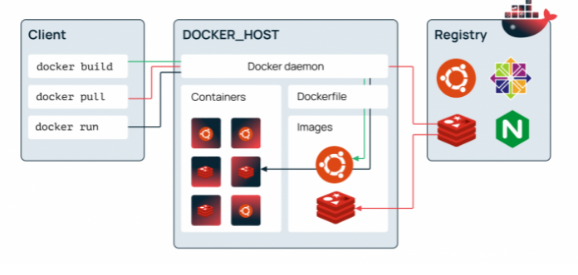
Архитектура (компоненты) Docker
Принцип работы Docker

Slide 18
Установка Docker (Ubuntu)
Мы рассмотрим установку докера на примере Ubuntu. Если у вас другой дистрибутив Linux или операционная система — ищите соответствующую инструкцию на официальном сайте.
Для начала синхронизируем пакетную базу apt и установим нужные зависимости:
sudo apt-get update
sudo apt-get install \
apt-transport-https \
ca-certificates \
curl \
gnupg \
lsb-release

Slide 19
Установка Docker (Ubuntu)
Далее импортируем GPG-ключ для репозитория docker:
curl -fsSL https://download.docker.com/linux/ubuntu/gpg | sudo gpg --dearmor -o /usr/share/keyrings/docker-archive-keyring.gpg
Теперь добавим новый репозиторий в список apt:
echo \
"deb [arch=amd64 signed-by=/usr/share/keyrings/docker-archive-keyring.gpg] https://download.docker.com/linux/ubuntu \ $(lsb_release -cs) stable" | sudo tee /etc/apt/sources.list.d/docker.list > /dev/null
Теперь можно устанавливать докер:
sudo apt-get update
sudo apt-get install docker-ce docker-ce-cli containerd.io
По умолчанию, доступ к docker daemon есть только у пользователя root. Чтобы с докером могли работать и другие пользователи, их нужно добавить в специальную группу — docker. Выполните эту команду из под обычного пользователя:
sudo usermod -aG docker $USER
После этого необходимо перелогиниться, чтобы изменение вступило в силу.
sudo docker run hello-world

Slide 20
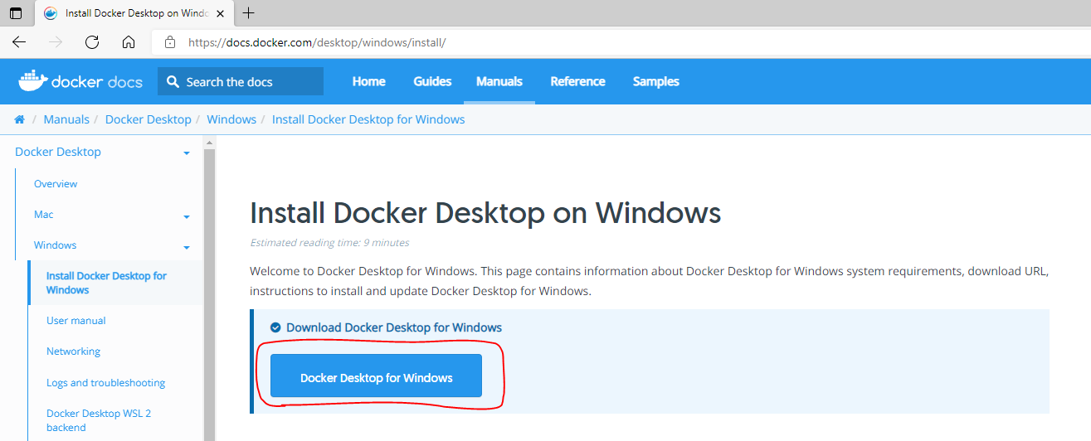
Установка Docker (Windows)
Загружаем установочный клиент с официального сайта https://docs.docker.com/desktop/windows/install/

